Slide 1

2.3.4
平面与平面垂直的性质

Slide 2


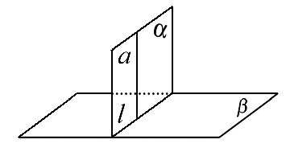
【自主预习】
平面与平面垂直的性质定理
一个平面内
文字语言 | 两个平面垂直,则___________垂直于 _____的直线与另一个平面_____
符号语言 | α⊥β,α∩β=l,______,____⇒a⊥β
图形语言
交线
垂直
a⊂α
a⊥l

Slide 3
【即时小测】
1.平面α⊥平面β,α∩β=l,m⊂α,m⊥l,则 ( )
A.m∥β
B.m⊂β
C.m⊥β
D.m与β相交但不一定垂直

Slide 4
【解析】选C.平面α⊥平面β,α∩β=l,m⊂α,m⊥l由面面垂直的性质可知m⊥β.

Slide 5
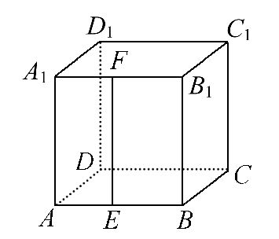
2.如图所示,在正方体ABCD-A₁B₁C₁D₁的棱AB上任取一点
E,作EF⊥A₁B₁于F,则EF与平面A₁B₁C₁D₁的关系是 ( )
A.平行
B.EF⊂平面A₁B₁C₁D₁
C.相交但不垂直
D.相交且垂直

Slide 6
【解析】选D.由于正方体中平面ABB₁A₁⊥平面ABCD,所以根据面面垂直的性质定理可知,EF与平面A₁B₁C₁D₁相交且垂直.

Slide 7
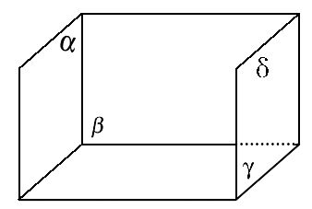
3.若平面α⊥平面β,平面β⊥平面γ,则 ( )
A.α∥γ B.α⊥γ
C.α与γ相交但不垂直 D.以上都有可能
【解析】选D.由题意知,α与γ可能平行,也可能相交.如图,α与δ平行,α与γ相交.

Slide 8
4.若两个平面互相垂直,在第一个平面内的一条直线a垂直于第二个平面内的一条直线b,那么 ( )
A.直线a垂直于第二个平面
B.直线b垂直于第一个平面
C.直线a不一定垂直于第二个平面
D.过a的平面必垂直于过b的平面

Slide 9
【解析】选C.直线a与直线b均不一定为两面的交线.

Slide 10
5.平面α⊥平面β,直线l⊂α,直线m⊂β,则直线l,m的位置关系是________.
【解析】根据题意,知l,m可能相交、平行或异面.
答案:相交、平行或异面

Slide 11
【知识探究】
探究点 平面与平面垂直的性质定理
1.如果α⊥β,那么平面α内的直线都和平面β垂直,对吗?
提示:不对.如果α⊥β,那么平面α内的直线不一定都与平面β垂直.

Slide 12
2.如果α⊥β,那么平面α内的直线必垂直于平面β内的无数条直线,正确吗?
提示:正确.若设α∩β=l,a⊂α,b⊂β,b⊥l,则a⊥b,故β内与b平行的无数条直线均垂直于α内的直线a.

Slide 13
3.如果α⊥β,过β内的任意一点作α与β交线的垂线,则这条直线必垂直于α,正确吗?
提示:错误.垂直于交线的直线必须在平面β内才与平面α垂直,否则不垂直.

Slide 14
【归纳总结】
1.对平面与平面垂直性质定理的理解
(1)定理的作用.
该定理也可以视为直线与平面垂直的判定定理.

Slide 15
(2)定理的意义.
从平面与平面垂直的性质定理可以看出,由平面与平面垂直可以得到直线与平面垂直.而由平面与平面垂直的判定定理可以看出,由直线与平面垂直可以得到平面与平面垂直,其转化关系可表示为

Slide 16
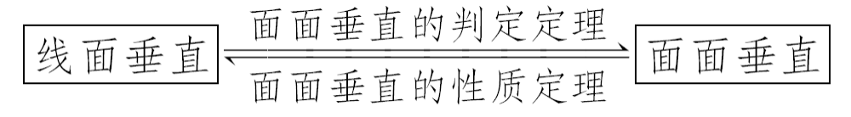
这种相互转化的关系是解决空间图形问题的重要思想方法.

Slide 17
2.平面与平面垂直的其他性质
(1)如果两个平面垂直,那么经过第一个平面内一点垂直于第二个平面的直线在第一个平面内.
(2)如果两个平面垂直,那么与其中一个平面平行的平面垂直于另一个平面.
(3)如果两个平面垂直,那么其中一个平面的垂线平行于另一个平面或在另一个平面内.

Slide 18
特别提醒:分别在两个垂直平面内的直线不一定垂直,它们可能垂直、平行或相交.

Slide 19
类型一 平面与平面垂直的性质的应用
【典例】1.已知两个平面垂直,下列说法:
①一个平面内已知直线必垂直于另一个平面内的任意一条直线;
②一个平面内的已知直线必垂直于另一个平面的无数条直线;

Slide 20
③一个平面内的任一条直线必垂直于另一个平面;
④过一个平面内任意一点作交线的垂线,则此垂线必垂直于另一个平面.
其中正确说法的个数是 ( )
A.3 B.2 C.1 D.0

Slide 21
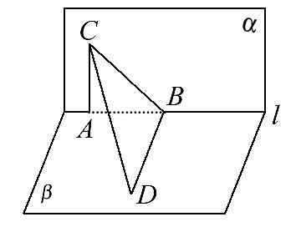
2.如图所示,平面α⊥平面β,在α与β的交线l上取线
段AB=4cm,AC,BD分别在平面α和平面β内,AC⊥l,BD⊥l,
AC=3cm,BD=12cm,则线段CD的长为________.

Slide 22
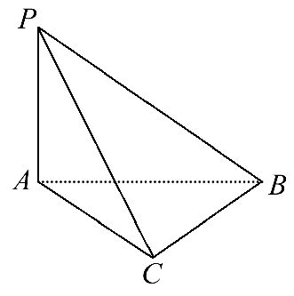
3.如图所示,在三棱锥P-ABC中,PA⊥平面ABC,
平面PAC⊥平面PBC.
求证:BC⊥AC.

Slide 23
【解题探究】1.典例1中,对于各选项的判断,可以借助什么样的图形?
提示:可以借助正方体ABCD-A₁B₁C₁D₁进行判断.
2.典例2中,如何求线段CD的长?
提示:要求CD的长,由BD⊥l,α⊥β易知△BCD为直角三角形,已知BD的长,只要知道BC的长即可.由AC⊥l知△ABC为直角三角形,从而可解.

Slide 24
3.典例3中,如何证明BC⊥AC.
提示:要证明BC⊥AC,只需证明BC⊥平面PAC.

Slide 25
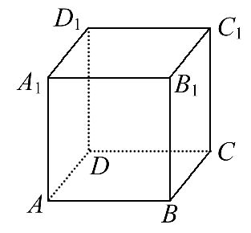
【解析】1.选C.如图在正方体ABCD-A₁B₁C₁D₁中,
对于①AD₁⊂平面AA₁D₁D,BD⊂平面ABCD,AD₁与BD是异面直线,成角60°,①错误;②正确.
对于③,AD₁⊂平面AA₁D₁D,
AD₁不垂直于平面ABCD;
对于④,过平面AA₁D₁D内点D₁,作D₁C.

Slide 26
因为AD⊥平面D₁DCC₁,D₁C⊂平面D₁DCC₁,
所以AD⊥D₁C.
但D₁C不垂直于平面ABCD,
④错误.

Slide 27

2.因为AC⊥l,AC=3cm,AB=4cm,
所以BC=5cm.
因为BD⊥l,α∩β=l,α⊥β,BD⊂β,所以BD⊥α.
又BC⊂α,所以BD⊥BC.
在Rt△BDC中,DC= =13cm.
答案:13cm

Slide 28
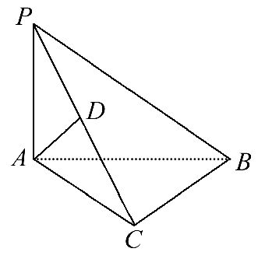
3.在平面PAC内作AD⊥PC交PC于点D.
因为平面PAC⊥平面PBC,
AD⊂平面PAC,
且AD⊥PC,平面PAC∩平面PBC=PC,
所以AD⊥平面PBC.
又因为BC⊂平面PBC,所以AD⊥BC.

Slide 29
因为PA⊥平面ABC,BC⊂平面ABC,
所以PA⊥BC,因为AD∩PA=A,
所以BC⊥平面PAC.
因为AC⊂平面PAC,所以BC⊥AC.

Slide 30
【方法技巧】计算问题的解决方法
(1)上述计算问题一般在三角形中求解.所给条件中的面面垂直首先转化为线面垂直,然后转化为线线垂直.往往把计算问题归结为一个直角三角形中的计算问题.

Slide 31
(2)求几何体的体积时要注意应用转换顶点法,求线段的长度或点到平面的距离时往往也应用几何体中的转换顶点(等体积)法.
特别提醒:证明线面垂直的问题时,要注意以下三点:
(1)两个平面垂直.
(2)直线必须在其中一个平面内.
(3)直线必须垂直于它们的交线.

Slide 32
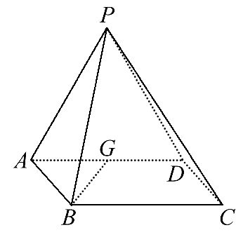
【变式训练】如图所示,P是四边形ABCD所在平面外的一点,四边形ABCD是∠DAB=60°,且边长为a的菱形.侧面PAD为正三角形,其所在平面垂直于底面ABCD.
(1)若G为AD边的中点,
求证:BG⊥平面PAD.
(2)求证:AD⊥PB.

Slide 33
【证明】(1)连接PG,BD,由题知△PAD为正三角形,G是AD的中点,则PG⊥AD.
又因为平面PAD⊥平面ABCD,PG⊂平面PAD,
所以PG⊥平面ABCD.
因为BG⊂平面ABCD,所以PG⊥BG.
又因为四边形ABCD是菱形,且∠DAB=60°,
所以△ABD是正三角形.

Slide 34
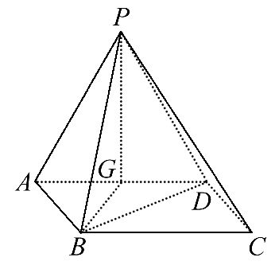
则BG⊥AD.
又因为AD∩PG=G,且AD,PG⊂平面PAD.
所以BG⊥平面PAD.

Slide 35
(2)由(1)可知BG⊥AD,PG⊥AD.
又因为BG,PG为平面PBG内两条相交直线,
所以AD⊥平面PBG.
因为PB⊂平面PBG,
所以AD⊥PB.

Slide 36
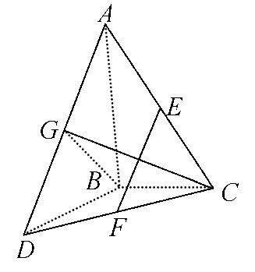
类型二 线线、线面、面面垂直的综合
【典例】如图,△ABC和△BCD所在平面互相垂直,且AB=BC=BD=2,∠ABC=∠DBC=120°,E,F,G分别为AC,DC,AD的中点.

Slide 37

(1)求证:EF⊥平面BCG.
(2)求三棱锥D-BCG的体积.
附:锥体的体积公式V= Sh,其中S为底面面积,h为高.

Slide 38
【解题探究】典例中面面垂直的条件一般如何转化?几何体的体积如何求解?
提示:面面垂直的条件一般转化为线面垂直;求几何体的体积时如果底面积和高不好找,可以考虑变换顶点和底面.

Slide 39
【解析】(1)由已知得,△ABC≌△DBC,因此AC=DC.
又G为AD的中点,则CG⊥AD;同理,BG⊥AD.CG∩BG=G,因此AD⊥平面BCG.
由题意知,EF为△DAC的中位线,所以EF∥AD.
所以EF⊥平面BCG.

Slide 40


(2)在平面ABC内作AO⊥CB,交CB的延长线于O,由于平面
ABC⊥平面BCD,平面ABC∩平面BCD=BC,所以AO⊥平面BCD.
又G为AD的中点,因此G到平面BCD的距离h是 AO.在△AOB
中,AO=ABsin60°= ,所以V_{D-BCG}=V_{G-BCD}= S_{△BCD}×h=
× BD·BCsin120°×h= .

Slide 41
【延伸探究】
1.典例中条件不变,证明:平面BCG⊥平面ACD.
【证明】由已知得,△ABC≌△DBC,因此AC=DC.
又G为AD的中点,则CG⊥AD;
同理,BG⊥AD.CG∩BG=G,因此AD⊥平面BCG.
因为AD⊂平面ACD,所以平面BCG⊥平面ACD.

Slide 42
2.典例中的条件∠ABC=∠DBC=120°改为∠ABC=∠DBC
=90°,结论有什么变化?
【解析】(1)由已知得,△ABC≌△DBC,因此AC=DC.
又G为AD的中点,则CG⊥AD;
同理,BG⊥AD.BG∩CG=G,因此AD⊥平面BCG.
由题意知,EF为△DAC的中位线,所以EF∥AD,
所以EF⊥平面BCG.

Slide 43
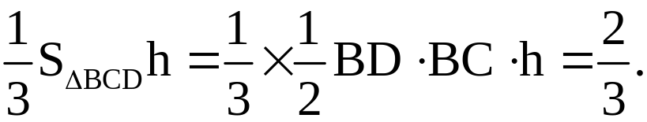
(2)由于平面ABC⊥BCD,平面ABC∩平面BCD=BC,
∠ABC=90°,所以AB⊥平面BCD.又G为AD的中点,因此G
到平面BCD的距离h是 AB=1.
所以V_{D-BCG}=V_{G-BCD}=

Slide 44
【方法技巧】垂直关系的转化
在关于垂直问题的论证中要注意线线垂直、线面垂直、面面垂直的相互转化.每一种垂直的判定都是从某一垂直开始转向另一垂直,最终达到目的,其转化关系如下:

Slide 45
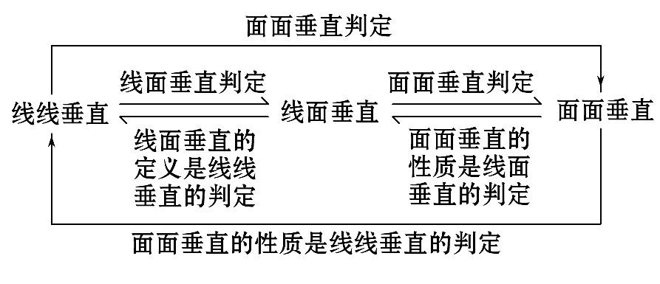

Slide 46
特别提醒:在垂直的判定定理和性质定理中,有很多限制条件,如“相交直线”“线在面内”“平面经过一直线”等.这些条件一方面有很强的约束性;另一方面又为证明指出了方向.在利用定理时,既要注意定理的严谨性,又要注意推理的规律性.

Slide 47
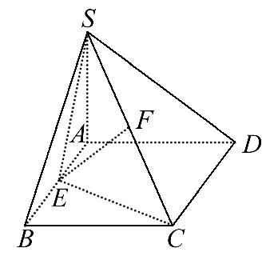
【补偿训练】1.如图所示,在四棱锥S-ABCD中,底面ABCD是正方形,SA⊥平面ABCD,且SA=AB,点E为AB的中点,点F为SC的中点.
求证:(1)EF⊥CD.
(2)平面SCD⊥平面SCE.

Slide 48
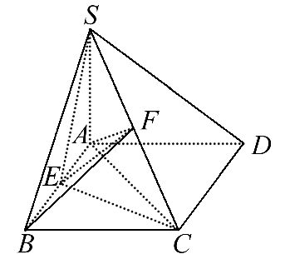
【证明】(1)连接AC,AF,BF.
因为SA⊥平面ABCD,所以SA⊥AC,
所以△SAC为直角三角形.
又因为F为SC的中点,
所以AF为Rt△SAC斜边SC上的中线,
所以AF= SC.

Slide 49
又因为四边形ABCD是正方形,
所以CB⊥AB.
而由SA⊥平面ABCD,得CB⊥SA,
因为SA∩AB=A,
所以CB⊥平面SAB,所以CB⊥SB,
所以BF为Rt△SBC斜边SC上的中线,
所以BF= SC,所以AF=BF.

Slide 50
所以△AFB为等腰三角形.
因为E为AB的中点,所以EF⊥AB.
又CD∥AB,所以EF⊥CD.

Slide 51
(2)在Rt△SAE和Rt△CBE中,
因为SA=CB,AE=BE,
所以Rt△SAE≌△Rt△CBE,
所以SE=CE,即△SEC为等腰三角形.
因为F为SC的中点,
所以EF⊥SC.

Slide 52
又因为EF⊥CD,且SC∩CD=C,
所以EF⊥平面SCD.
又因为EF⊂平面SCE,
所以平面SCD⊥平面SCE.

Slide 53
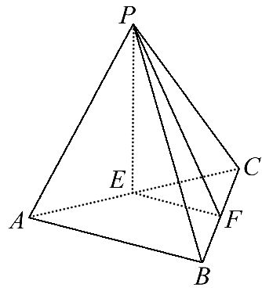
2.如图,在三棱锥P-ABC中,E,F分别为AC,BC的中点.
(1)求证:EF∥平面PAB.
(2)若平面PAC⊥平面ABC,且PA=PC,∠ABC=90°.
求证:平面PEF⊥平面PBC.

Slide 54
【证明】(1)因为E,F分别为AC,BC的中点,
所以EF∥AB.
又EF⊄平面PAB,AB⊂平面PAB,
所以EF∥平面PAB.

Slide 55
(2)因为PA=PC,E为AC的中点,
所以PE⊥AC.
又因为平面PAC⊥平面ABC,
所以PE⊥平面ABC,所以PE⊥BC.
又因为F为BC的中点,所以EF∥AB.
因为∠ABC=90°,所以BC⊥EF.

Slide 56
因为EF∩PE=E,所以BC⊥平面PEF.
又因为BC⊂平面PBC,
所以平面PEF⊥平面PBC.

Slide 57
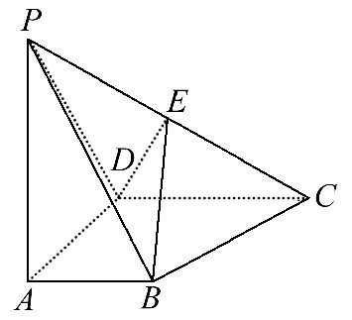
自我纠错 面面垂直性质定理的应用
【典例】如图所示,四棱锥P-ABCD的底面是一个直角梯形,AB∥CD,BA⊥AD,CD=2AB,PA⊥底面ABCD,E是PC的中点,则平面EBD能垂直于平面ABCD吗?请说明理由.

Slide 58
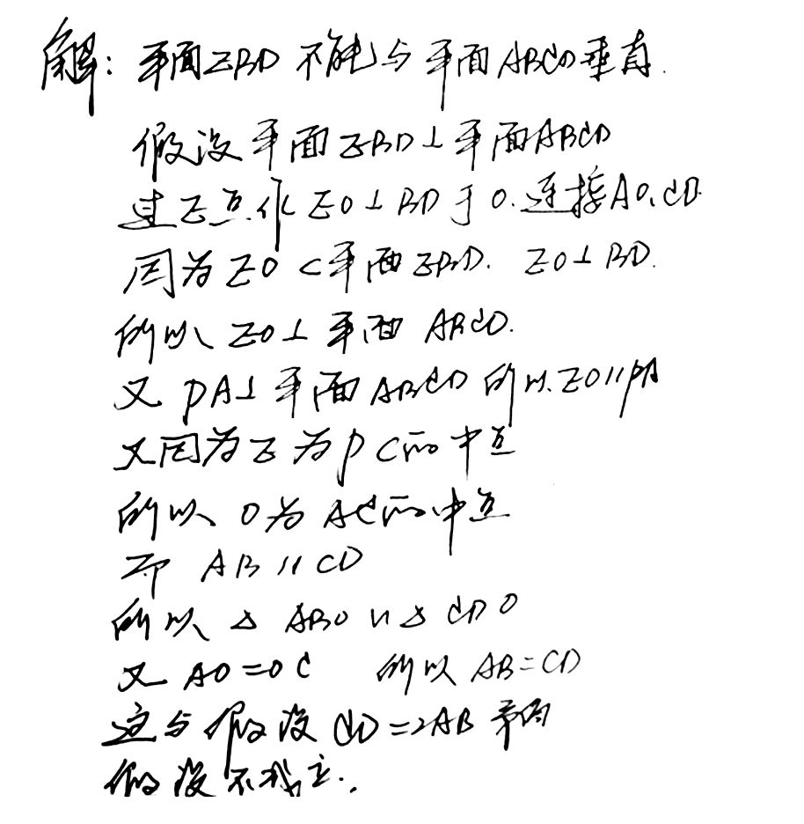
【失误案例】

Slide 59
分析解题过程,找出错误之处,并写出正确答案.
提示:本题错误根本原因是默认了A,O,C三点共线,而A,O,C三点若不共线,则△ABO∽△CDO不成立.事实上,很容易证A,O,C三点共线,由于A,O,C是PC上三点P,E,C在平面ABCD上的投影,故P,E,C三点的投影均在直线AC上,故A,O,C三点共线,补上这一点证明就完整了,正确的解答过程如下:

Slide 60
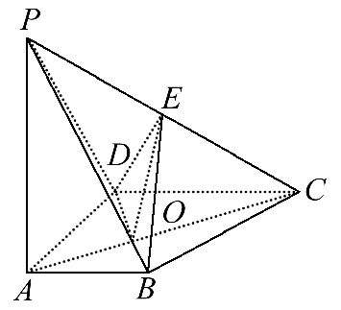
【解析】平面EBD不能垂直于平面ABCD.理由如下:
假设平面EBD垂直于平面ABCD,
过E作EO⊥BD于O,连接AO,CO.
因为EO⊂平面EBD,EO⊥BD,
平面EBD∩平面ABCD=BD,
所以EO⊥平面ABCD.

Slide 61
又因为PA⊥平面ABCD,所以EO∥PA.
因为A,O,C是PC上三点P,E,C在平面ABCD上的投影,
所以P,E,C三点的投影均在直线AC上,
所以A,O,C三点共线.
又因为E是PC的中点,
所以O是AC的中点.

Slide 62
又因为AB∥CD,
所以△ABO∽△CDO.
又因为AO=OC,所以AB=CD,
这与CD=2AB矛盾,
所以假设不成立.故平面EBD不能垂直于平面ABCD.

Slide 63


